Slide 1
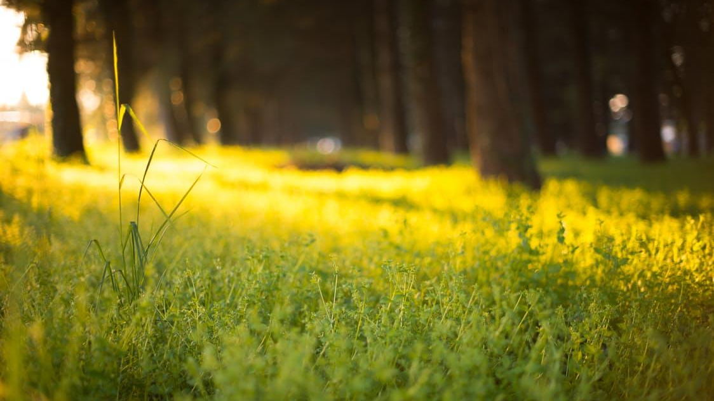
Ayudantía Paleontología Humana

Slide 2
Puntos a tratar
Origen y evolución de Australopithecus
Origen y evolución de Paranthropus
Origen de Homo
4. Salida de África
5. Homininos del Pleistoceno
6. Neanderthal y sapiens

Slide 3
Origen y evolución del
género Australopithecus
1

Slide 4
“East Side Story” (Coppens, 1983)
Hipótesis para explicar separación de Homo y Pan.
Selva: antepasados Chimpancés, Savana: Homo y Australopithecus, este.

Slide 5
Australopithecus anamensis
 | A. anamensis (Leakey, Meave G.; Feibel, C.S.; McDougall, I. & Walker, A.C. 1995)
Lugar y tiempo | Kanapoi y Allia Bay, Kenia 4,2-3,9 Ma.
Fósil | Mandíbula, maxilar, tibia, húmero y radio.
Características | - Mandíbula más parecida a chimpancé (aún no es tan ancha) - Gran molarización - Molarización de los premolares - Pérdida complejo cp3

Slide 6
KP: Kanapoi 16
AB: Allia Bay 14
Holotipo: KNM-KP 29281 KNM-KP 29283
Ward et al. 2001

Slide 7
Chimpancé A. anamensis
Chimpancé A. anamensis
KNM-KP 29285
KNM-KP 29285
Diáfisis más recta
Mantiene curvatura
Ward et al. 2001

Slide 8
Australopithecus afarensis
 | A. afarensis (Johanson, D.C., White, T.D. & Coppens, Y. 1978)
Lugar y tiempo | Hadar, Etiopía 3,5-3 Ma.
Fósil | Cráneo, mandíbula, registro postcráneo. Huellas de Laetoli
Características | - Índice de encefalización (i.d.e.): 400- 450 cc - Prognatismo - Foramen magnum paralelo al piso - Torus supraorbital - Nasales no sobresalientes - Mandíbula más abierta - Gran molarización - Molarización de los premolares - Caninos reducidos - Dimorfismo sexual
Altura 1-1,65 (m)
Masa 30-69 (kg)
Pelvis más ancha que chimpancés
Alas ilíacas bajas y con orientación horizontal
Sacro ancho y bajo
Lucy
Al 288-1

Slide 9
A. anamensis A. afarensis Holotipo
Ward et al. 2001
Notes:
Abierto para la zona del tunel carpiano

Slide 10
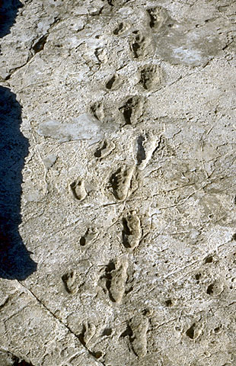
Huellas de Laetoli
Ángulo bicondilar más perpendicular (similar a Homo)
3,5 Ma.

Slide 11
DIK-1-1a
Fragmento
de costilla
3 Ma.
Dikika, 3 años
Notes:
Que paper dice esto

Slide 12
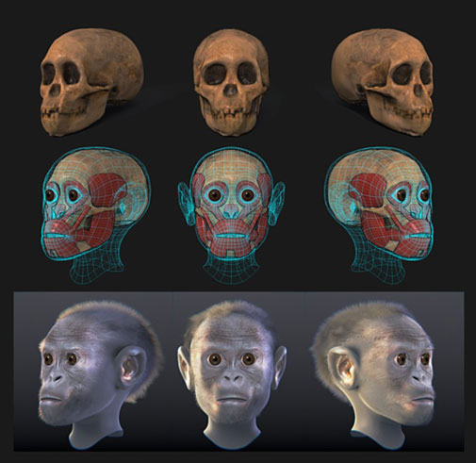
Australopithecus africanus
“Niño de Taung”
 | A. africanus (Dart, 1925)
Lugar y tiempo | Taung, Sudáfrica 3,3-2,1 Ma.
Fósil | Cráneo, vértebras, costillas, fémur y cadera.
Características | - I.d.e: 430-520 cc - Menor prognatismo que A. afarensis - Gran molarización - Dimorfismo sexual
5 años
2,2 Ma.

Slide 13
STS-5 (Mrs. Ples)
2,5 Ma.
STS-14
Masa 33-67 (kg)
Altura 1,47 (m)
Broom & Robinson, 1947

Slide 14
Australopithecus garhi
 | A. garhi (Asfaw et al. 1999)
Lugar y tiempo | Middle Awash, Etiopía. 2,5 Ma.
Fósil | Parte del cráneo.
Características | - I.d.e.: 450 cc - Dientes posteriores más grandes que A. afarensis - Prognatismo - Torus supraorbital muy desarrollado
Asfaw, et al. 1999

Slide 15
Australopithecus bahrelghazali
Holotipo: KT- 12
 | A. bahrelghazali (Brunet, Beauvilain, Coppens, Heintz, Moutaye & Pilbeam, 1995)
Lugar y tiempo | Koro Toro (Chad) 3,5-3 Ma.
Fósil | Mandíbulas y parietales
Características | - I.d.e.: 450 cc - Mandíbula masiva
KT- 13

Slide 16
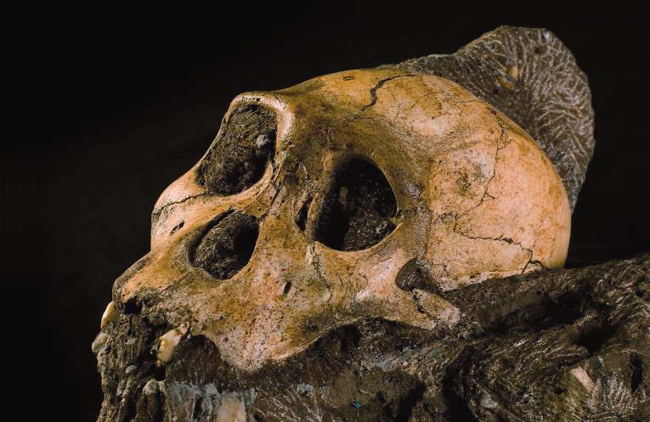
Australopithecus sediba
Lugar y tiempo
Fósil
Características
A. sediba (Berger et al. 2010)
Cueva de Malapa, Sudáfrica. 2 Ma.
Cráneo, clavícula, escápula, húmero, radio, ulna, otros.
- Menor prognatismo - Cráneo gracil - Reducción de la dentición - Dimorfismo sexual

Slide 17
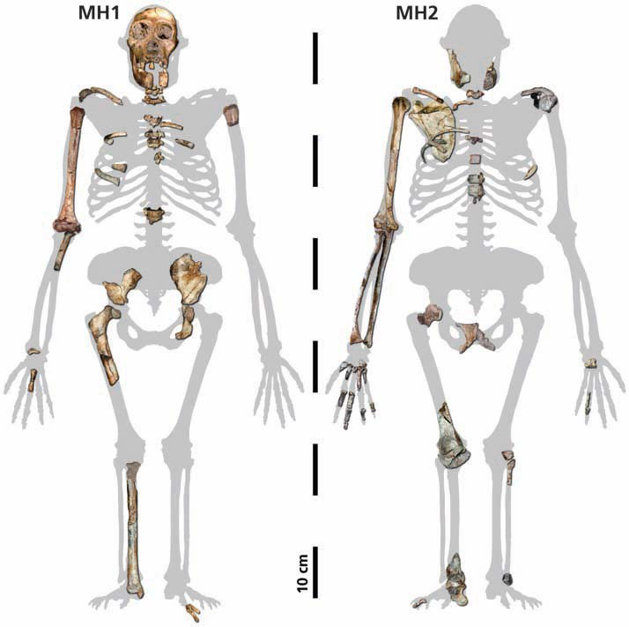
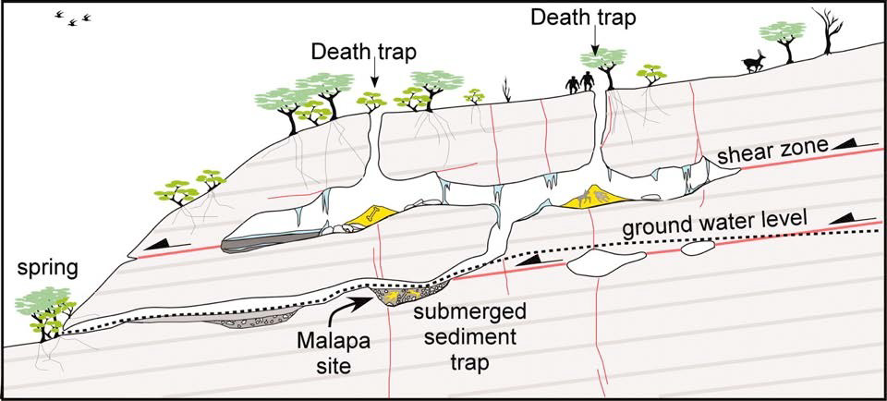
- 1,30 m
- 12-13 años / 20 años
Dirks et al. 2010
Holotipo MH1

Slide 18
Kenyanthropus platyops
Lugar y tiempo
Fósil
Características
Kenyanthropus platyops (Leakey et al. 2001)
Lomekwi, Kenia 3,5-3,3 Ma.
Cráneo
- Maxilar masivo - Cara plana - Poco prognatismo
Holotipo: WT-4000

Slide 19
K. platyops Homo rudolfensis (1,9 Ma)

Slide 20
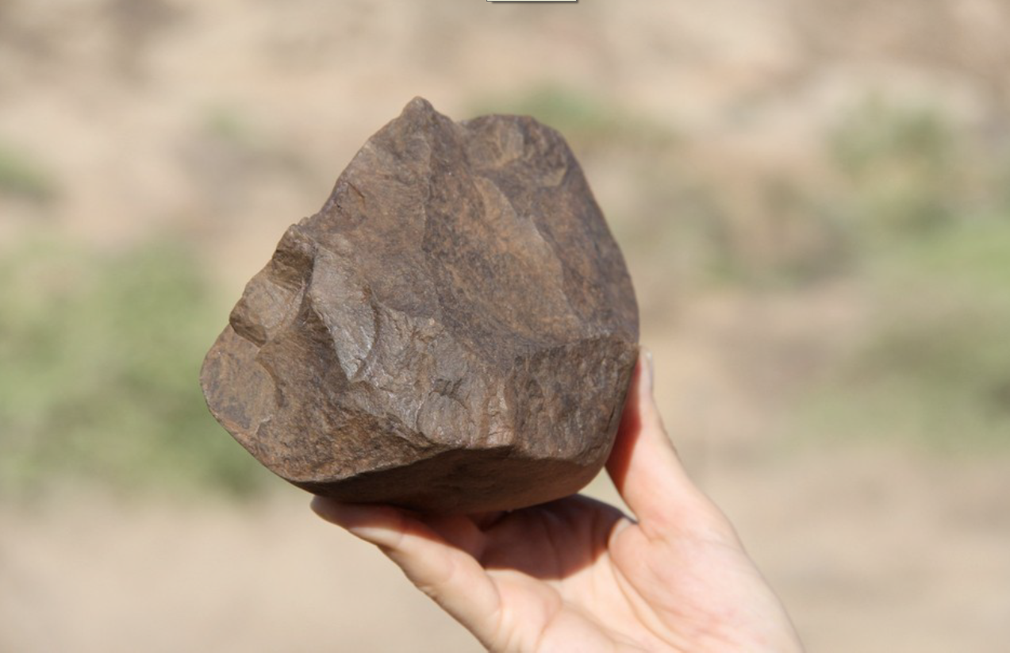
Herramientas de piedra 3,3 Ma
Hovers, E., 2015
Harmand et al. 2015

Slide 21
Cambio en la dieta de los homininos a partir de los ~3,5 Ma

Slide 22
Origen y evolución del
género Paranthropus
2

Slide 23
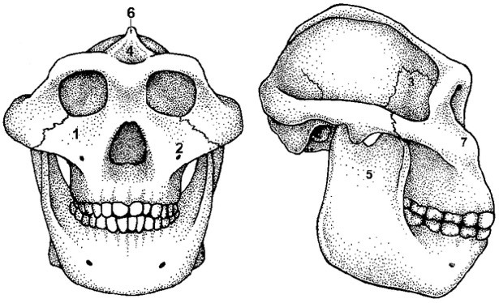
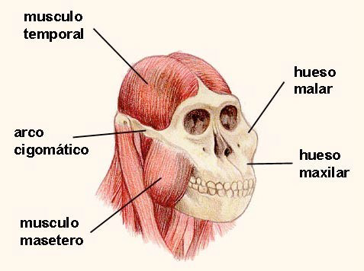
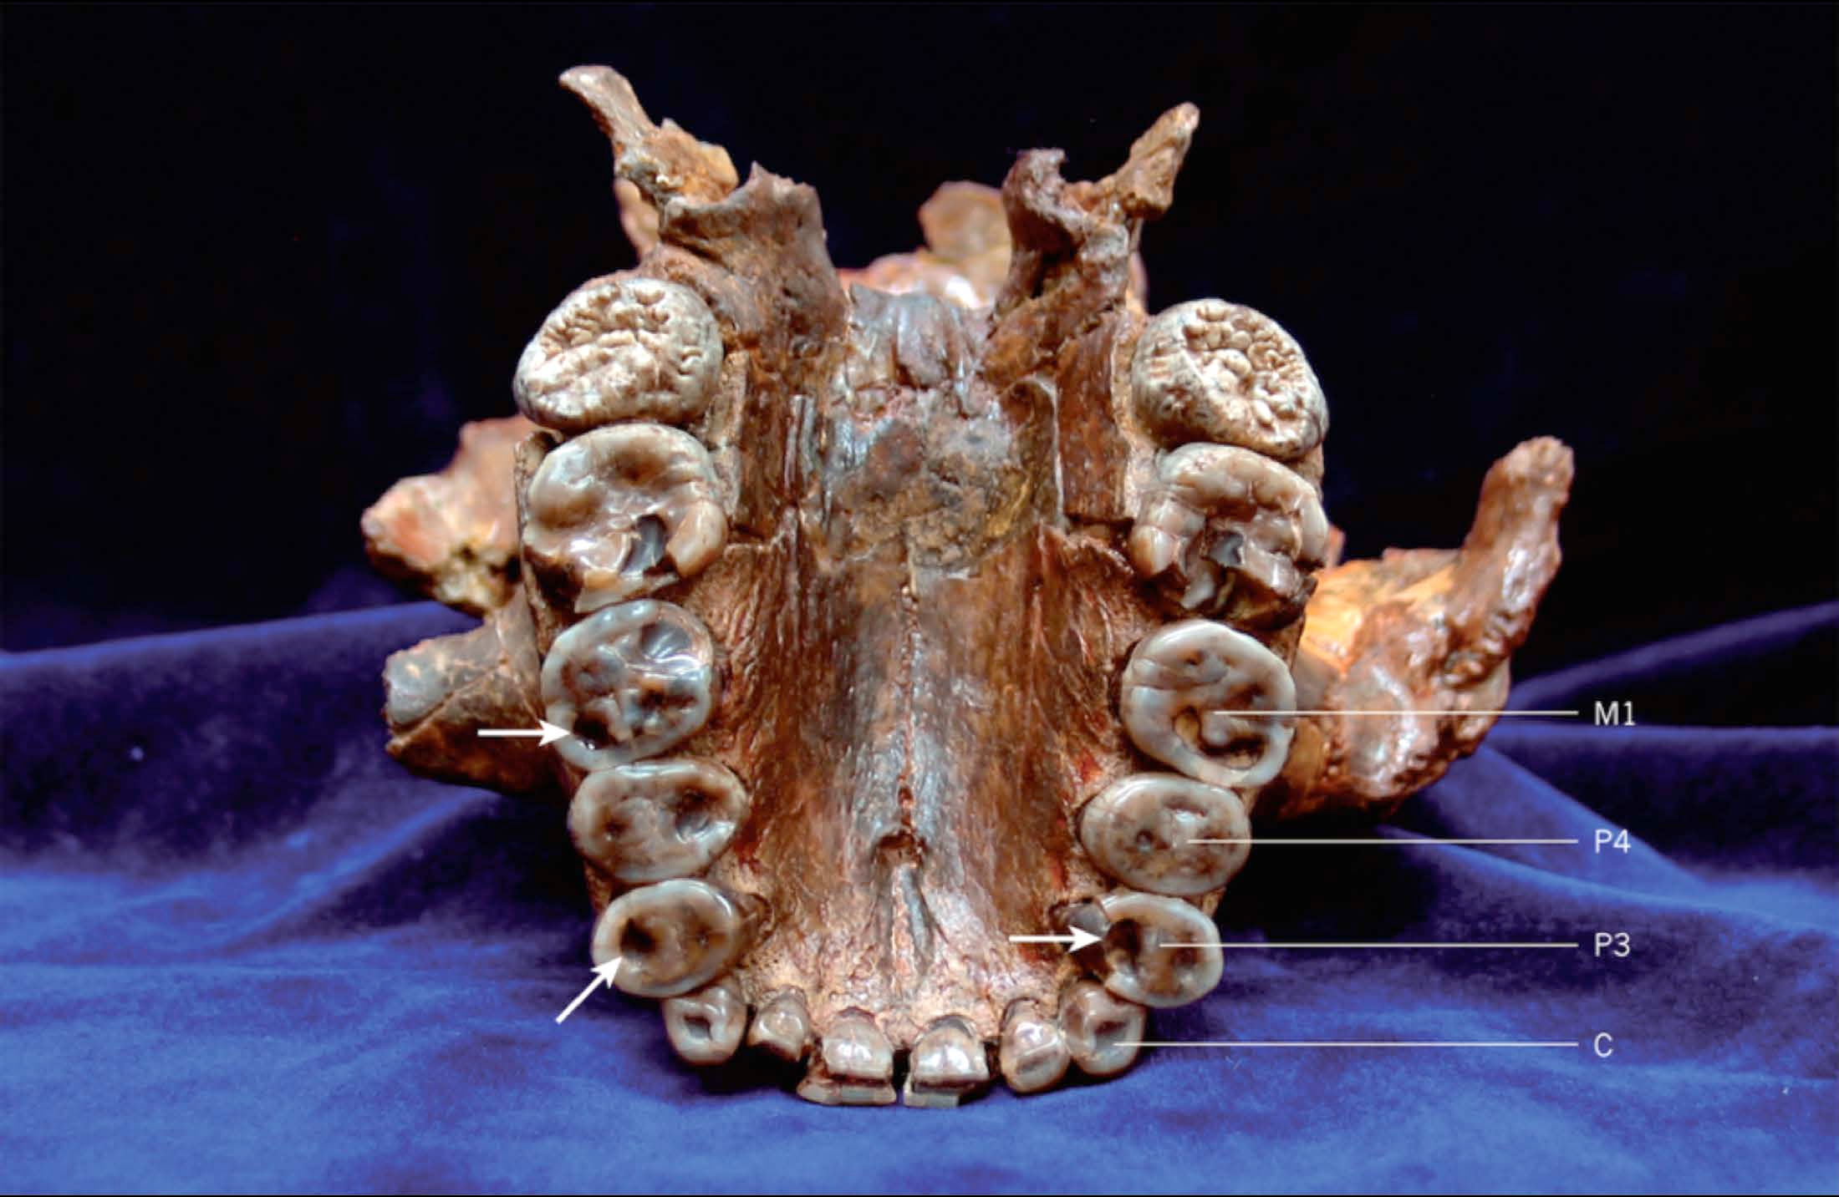
Características comunes
Menos prognatismo que Australopithecus
Presencia de cresta sagital
Torus supraorbital desarrollado
Mandíbula robusta y ancha
Megadontia (dientes muy grandes)
Reducción de los caninos
Músculos temporal y masetero muy desarrollados
Dimorfismo sexual
OH5

Slide 24
Paranthropus
 | Paranthropus aethiopicus (Walker et al, 1986) | Paranthropus boisei (Robinson, 1960) | Paranthropus robustus (Broom, 1938)
Lugar y tiempo | Etiopía y Kenia. 2,6-2,3 Ma. | Olduvai (Tanzania) y Turkana (Kenia) 2,3-1,2 Ma. | Kromdraai, Swartkrans, Drimolen, Sterkfontein en Sudáfrica. 2,7-1,2 Ma.
Fósiles | Cráneo y mandíbula. | Cráneo | Cráneo y mandíbula
Características | - I.d.e.: 410 cc - Gran desarrollo de las crestas nucales - Maxilar proyectado | - I.d.e.: 500-530 cc - 42-62 Kg - 1,50-1,60 m - Cara y premaxila elevada | Cara más baja y ancha que P. boisei

Slide 25
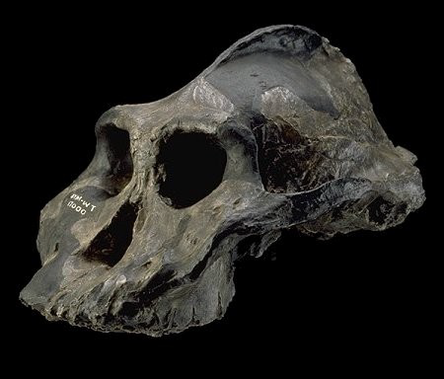
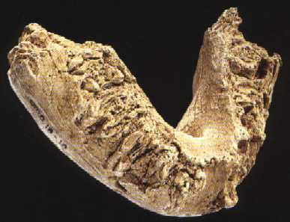
Paranthropus aethiopicus
“Black skull”
Holotipo: Omo 18
KNM-WT-17000

Slide 26
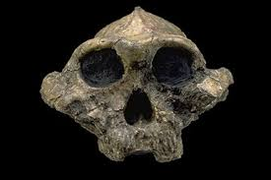
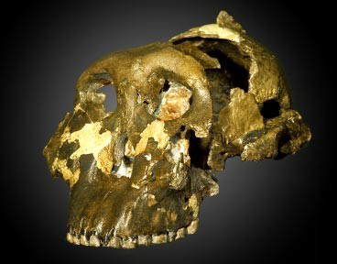
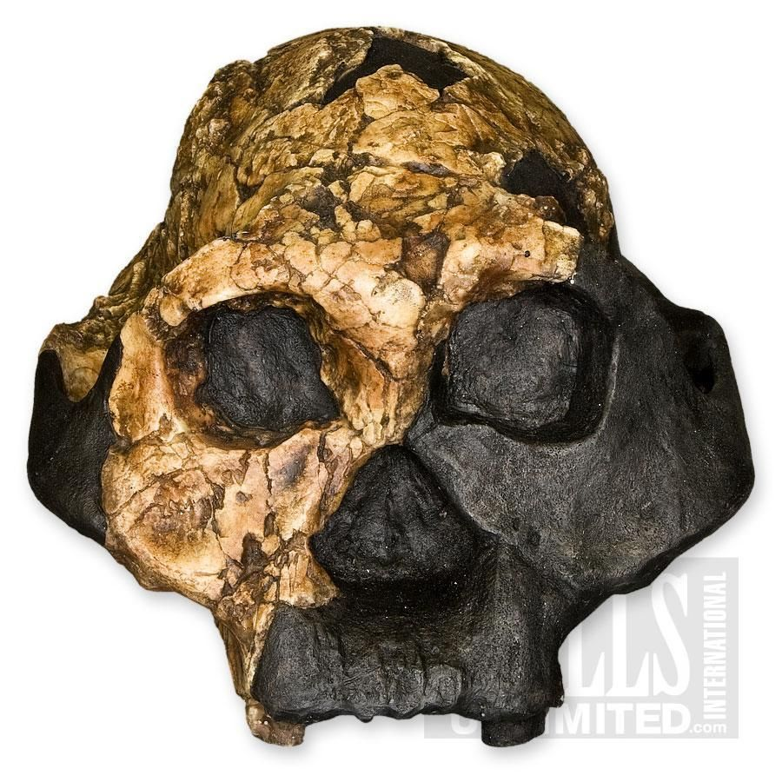
Paranthropus boisei
Macho KNM-ER 406
Hembra KNM-ER 732
Holotipo: OH-5 «Dear Boy»
Leakey, L., 1959

Slide 27
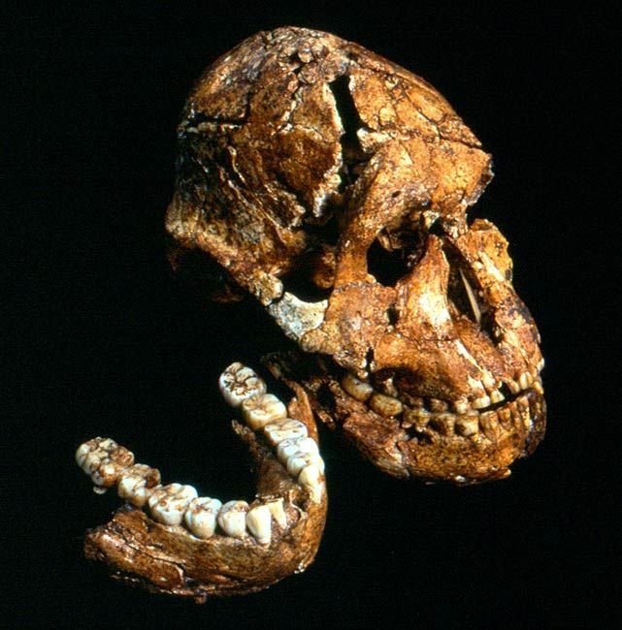
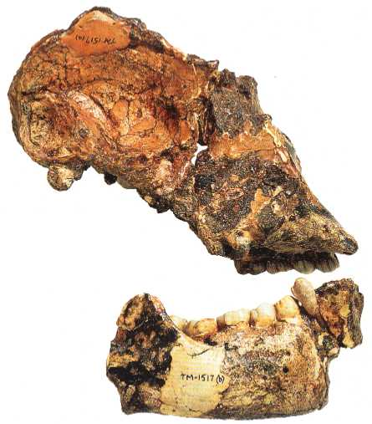
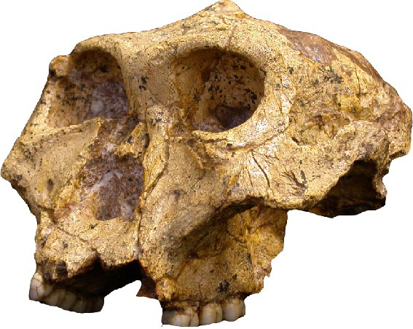
Paranthropus robustus
SK-48
DNH-7 y DNH-8 (Orfeo y Eurídice)
TM1517

Slide 28
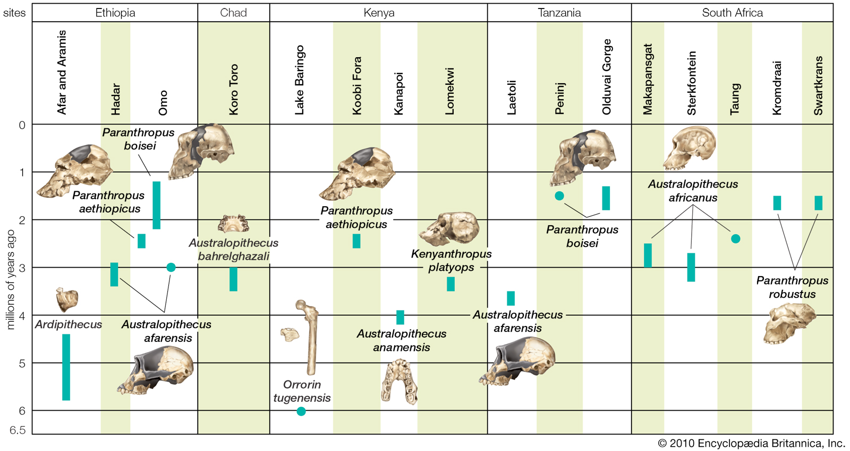
Filogenia
Hipótesis:
A. afarensis dio lugar a A. africanus este a P. aethiopicus y este último a P. boisei y P. robustus.
A. afarensis dio lugar a A. africanus y este divergió en Homo y Paranthropus.
A. afarensis dio lugar a A. africanus y este divergió en Homo y P. robustus. Además, A. afarensis dio lugar a P. aethiopicus que a su vez dio lugar a P. boisei.
A. afarensis divergió en A. africanus, Homo y Paranthropus. Y este último dio lugar a P. boisei y P. robustus.

Slide 29
Origen del género
Homo
3

Slide 30
Definición Homo, controversial
1. Tamaño cerebral: mínimo 750 cm3 (Sir Arthur Keith, 1948)
2. Lenguaje
3. Pinza de precisión
4. Manufactura de herramientas

Slide 31
Homo habilis
 | Homo habilis (Leakey et al. 1964)
Lugar y Tiempo | Olduvai (Tanzania), Koobi Fora (Kenia), Omo (Etiopía) y Sterkfontein (Sudáfrica). 2,4?-1,6 Ma.
Fósil | Cráneo, mandíbula, postcráneo.
Características | - I.d.e: 500-700 cc - Mayor dimorfismo sexual - Dentadura post-canina más reducida que Austr. - Reducción prognatismo - Modo lítico 1: Olduvayense

Slide 32
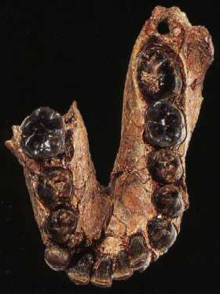
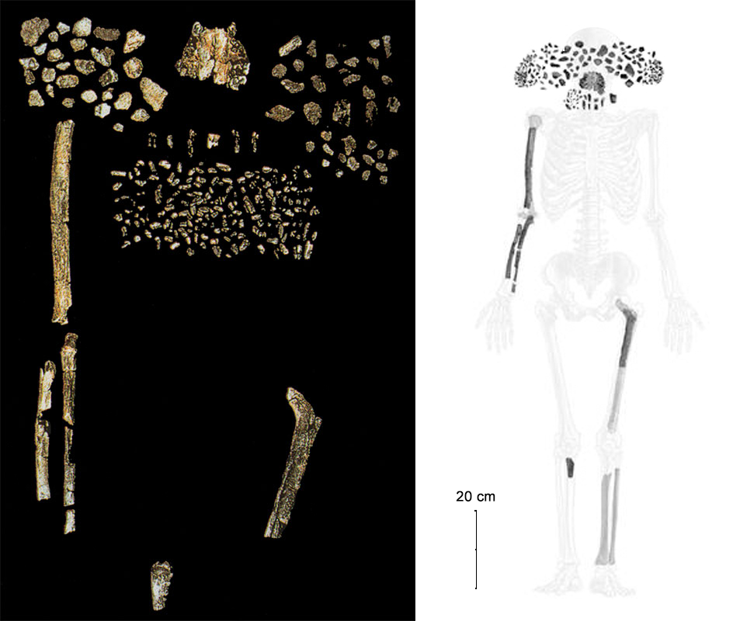
OH- 62
Holotipo: OH- 7 (1,8 Ma)
Poco más de 1 m de altura
Índice húmero femoral (0,95)

Slide 33
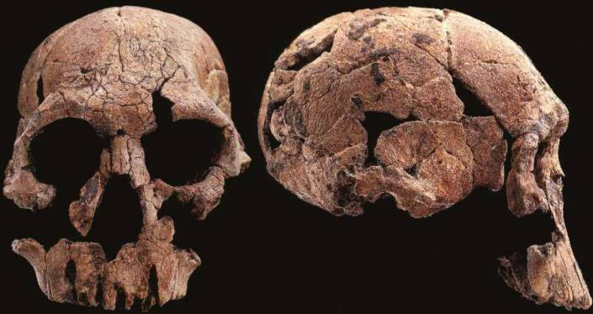
Homo rudolfensis
 | Homo rudolfensis (Alexeev, 1986)
Lugar y Tiempo | Koobi Fora, Kenia. 1,9 Ma.
Fósil | Cráneo
Características | - I.d.e.: 750 cc - Cráneo redondeado - Tamaño dentición postcanina muy grande - Hueso occipital plano - Torus supraorbital poco marcado
Homo habilis
KNM-ER-1470
KNM-ER-1813
Notes:
Tamaño cavidad craneal
Desarrollo facial exagerado en 1470
Tamaño dentición postcanina muy grande en 1470
Desarrollo del toro supraorbitario sin surco postorbitario en
1470
Hueso occipital apuntado en 1813 y plano en 1470

Slide 34
Homo ergaster
Lugar y Tiempo
Fósil
Características
Homo ergaster (Groves & Mazák 1975)
Koobi Fora, Kenia. 1,9-1 Ma.
Cráneo, húmero, costillas, postcráneo.
- I.d.e.: 600-1100 cc - Cara más corta -Torus supraorbital marcado - Reducción del tamaño dental - Nasales desarrollados - Reducción del aparato digestivo - Modo 2: Achelense

Slide 35
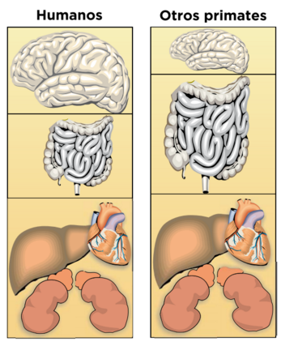
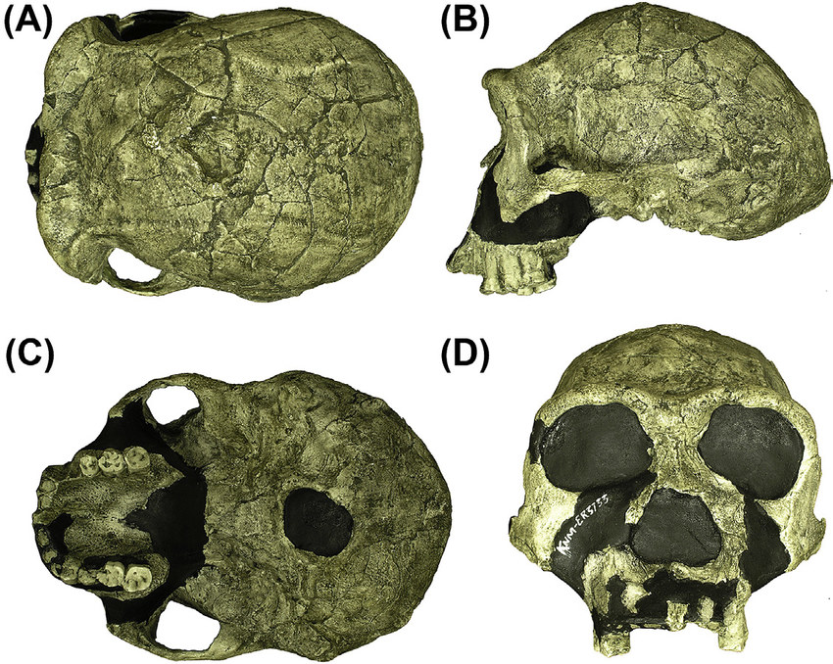
Holotipo: KNM-ER-3733
1,8-1,5 Ma
Simpson, 2015

Slide 36
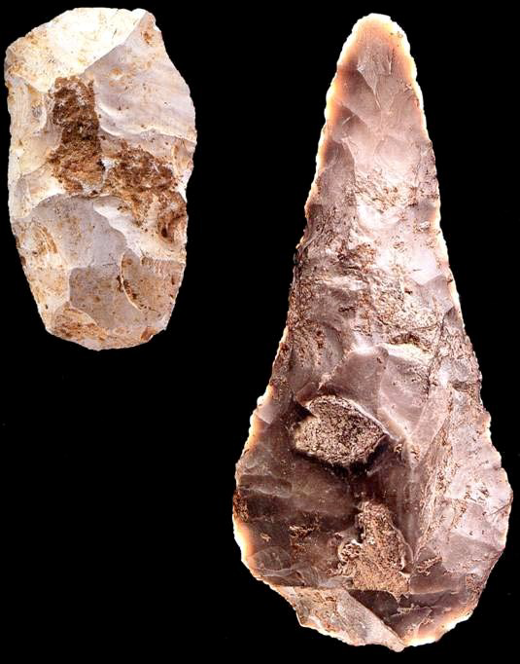
“Niño de Nariokotome” o “Turkana Boy” - WT 15000
1.7 Ma – 200 ka
1,5 Ma
Adolescente de 11-12 años
1,60 m - 1,80 m adulto
50 Kg
900cm3
Tórax morfología campana
Trabajo más fino de núcleos
Brown F, Harris J, Leakey R, Walker A., 1985

Slide 37
Salida de África
4

Slide 38
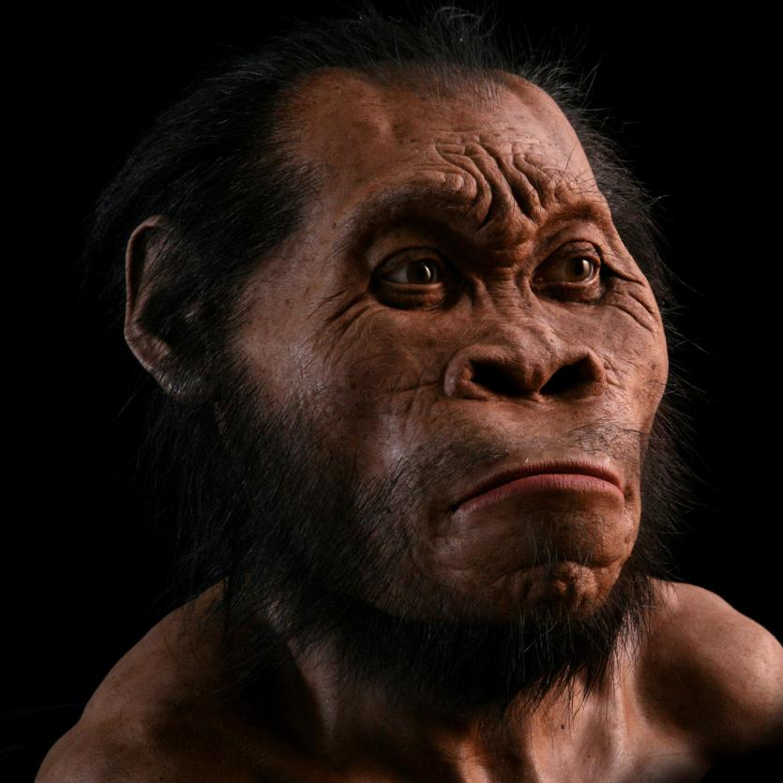
 | Homo naledi (Berger et al., 2015)
Lugar y Tiempo | Sudáfrica 335.000- 236.000 años
Características | Características en mosaico Primitivas: Parecido a Homo habilis, tamaño cerebral pequeño con morfología comprimida, flexión occipital. Derivadas: dientes pequeños, molares aumentan hacia posterior Altura 1,5 (m) Peso 45 (kg) I.d.e.: 500 cc

Slide 39
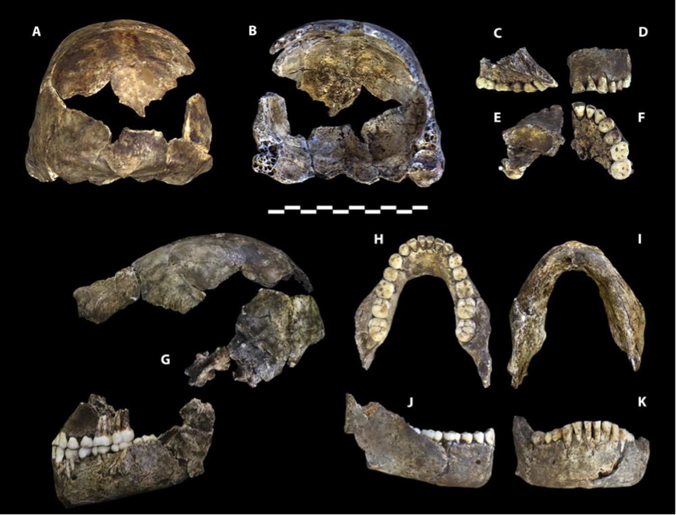
Homo naledi
Cueva Rising Star en la Cámara Dinaledi en Sudáfrica
Características en mosaico
Primitivas: Parecido a Homo habilis, tamaño cerebral pequeño con morfología comprimida, flexión occipital.
Derivadas: dientes pequeños, molares aumentan hacia posterior
Discusiones:
¿Fueron colocados deliberadamente los individuos en las cámaras?
¿Qué tipo de herramientas utilizaron?
Holotipo DH1
(Berger et al, 2015)

Slide 40
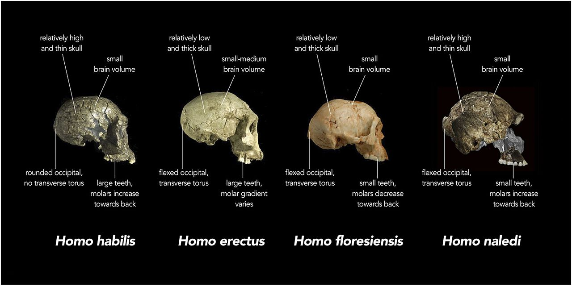

Slide 41
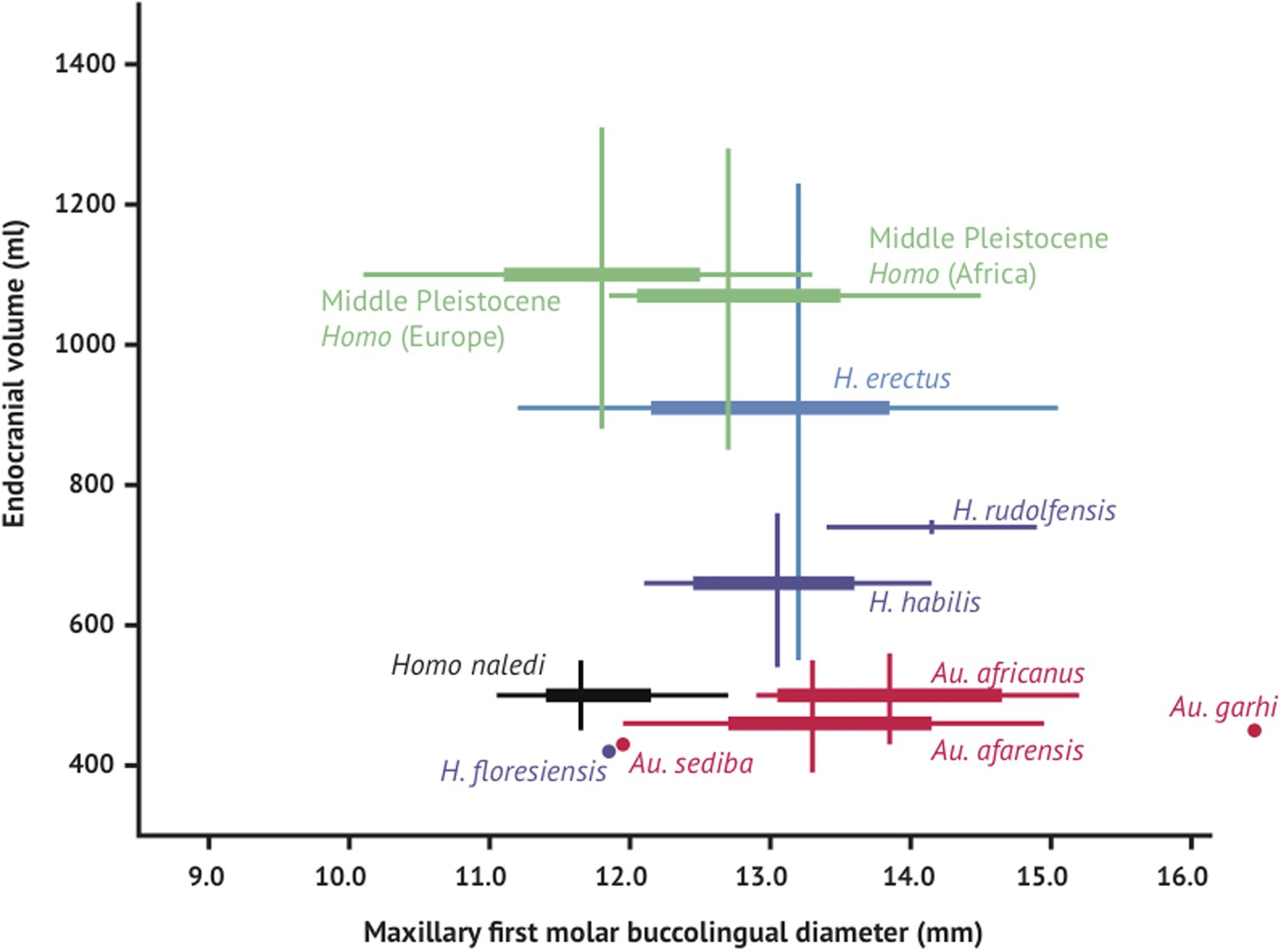
(Berger et al, 2015)

Slide 42
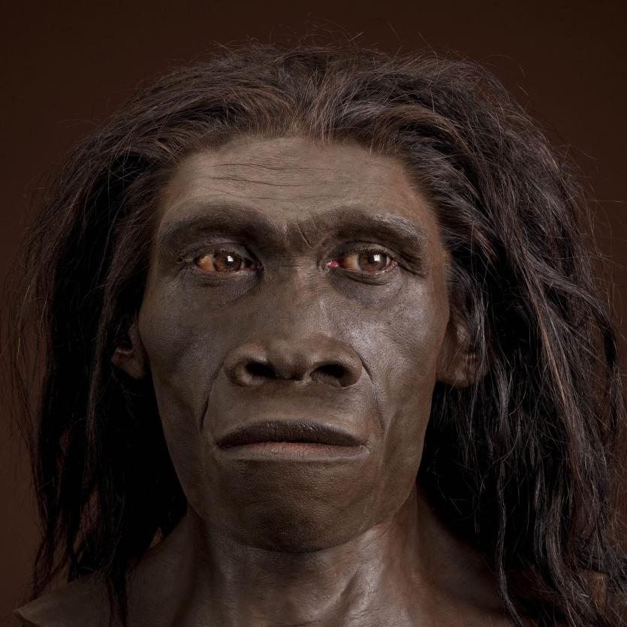
 | Homo ergaster (Groves & Mazák 1975) | Homo erectus (Dubois, 1892)
Lugar y Tiempo | Koobi Fora, Kenia. 1,9-1 Ma. | Java y China continental 1,8 Ma - 25.000 años
Características | Modo 2: Achelense | Modo 1: Olduvayense y cenizas
 | - I.d.e.: 600-1100 cc - Cara más corta -Torus supraorbital marcado - Reducción de dientes -Nasales desarrollados - Moño occipital - Reducción del aparato digestivo | -I.d.e.: 1043 cc -Toro supraorbital marcado con morfología recta -Toro transversal en la región occipital. -Flexión occipital. -Morfología pentagonal del cráneo. -Cráneos robustos, bajos y anchos. -Máxima anchura craneal en posición baja

Slide 43
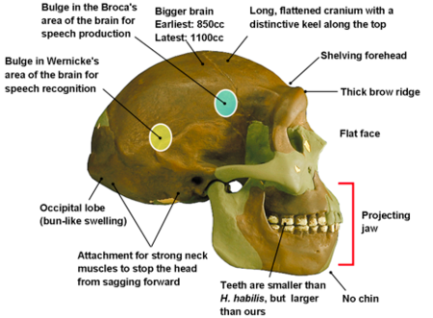
Homo erectus

Slide 44
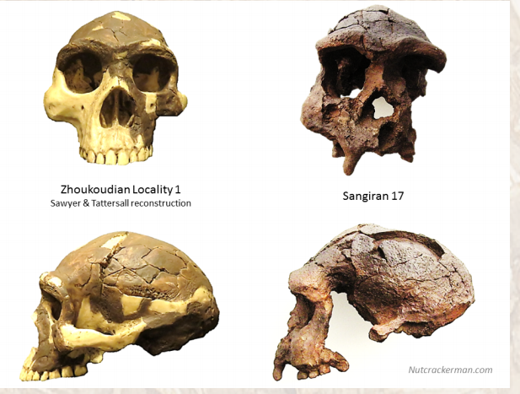
Homo erectus
China Continental
Yacimientos: Zhoukodian
Java islas
Yacimientos: Sangiran (Sg), Modjokerto (Mo), Trinil (Tr), Ngandong (Ng)

Slide 45
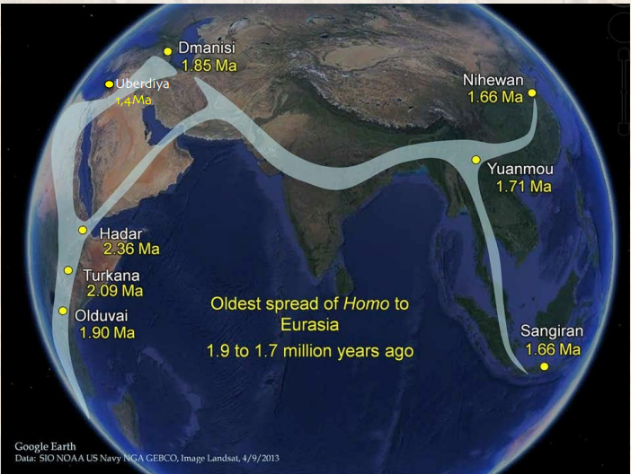
Out of Africa de Homo erectus

Slide 46
Dispersión de Homo durante el pleistoceno
5

Slide 47
 | Homo georgicus (Vekua et al. 2002) | Homo antecessor (Bermúdez de Castro et al., 1997) | Homo heidelbergensis (Schoetensack, 1908) | Homo floresiensis (Brown et al., 2004)
Lugar y Tiempo | Georgia 1,8- 1,6 Ma. | España, Inglaterra, Francia 1,3 - 0,7 Ma | Europa 600.000 - 127.000 años | Isla flores, Indonesia 38.000-12.000
Características | -Modo 1: Olduvayense (Dmansi) -Modo 2: Achelense (Uberdiya) -Homínido más antiguo de Europa -Características en mosaico -Toro supraorbital marcado - Ausencia de crestas -Órbitas grandes -Capacidad craneal reducida (600- 780 cc) - Pre molares uniradiculares | -I.d.e 1000 cc -Rasgos primitivos y modernos -Modo 1: Olduvayense | -Diversificados -I.d.e 1200 cc -Dimorfismo sexual -Hueso occipital inclinado -Modo 2: Achelense | - Individuos pequeños - I.d.e :400 cc
 |  | -Se identifica canibalismo -Hipótesis de valor simbólico a través de la utilización de pigmentos | -Posibles evidencias rituales ¿Es H. heildelberensis u H. pre-neanderthalensis? | -Probablemente más relacionado con Homo erectus -Enanismo insular

Slide 48
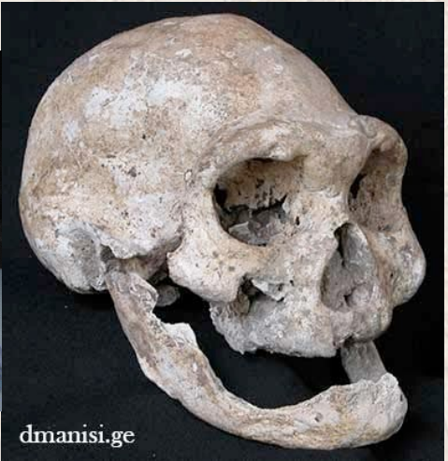
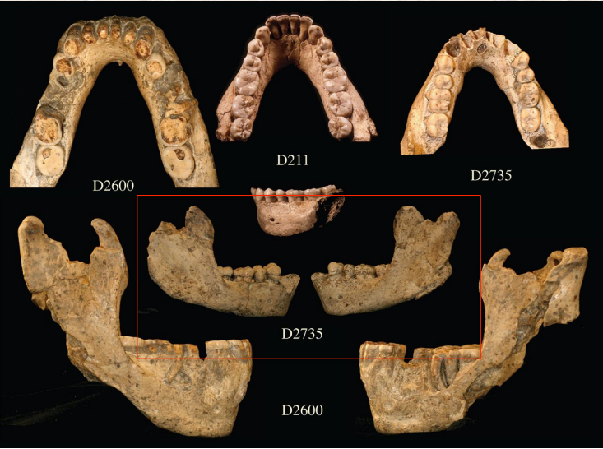
Homo georgicus
Holotipo D2735
D3444
(Vekua et al, 2002)

Slide 49
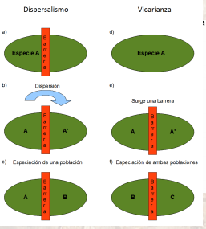
A: ¿Homo heidelbergensis o Homo antecessor ?
B: Homo neanderthalensis
C: Homo sapiens
A: Homo ergaster
B: Homo erectus

Slide 50
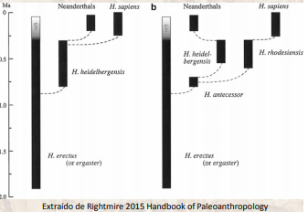

Slide 51
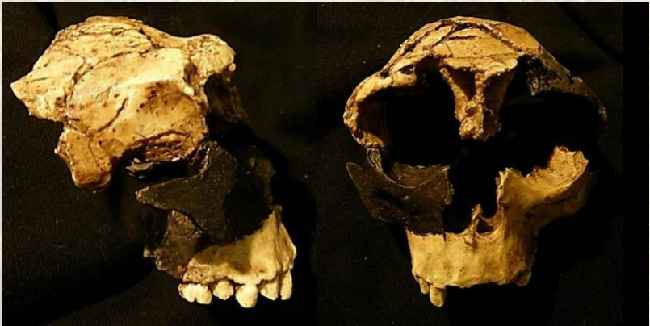
Homo antecessor
Holotipo ATD6-69 y 15
(Bermudez de Castro et al, 2002)

Slide 52
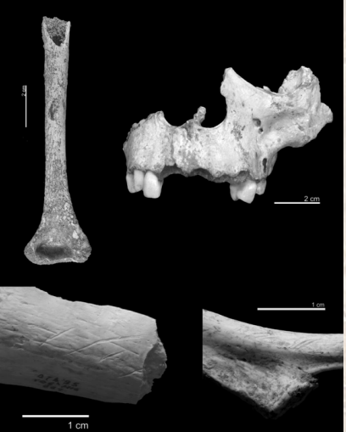
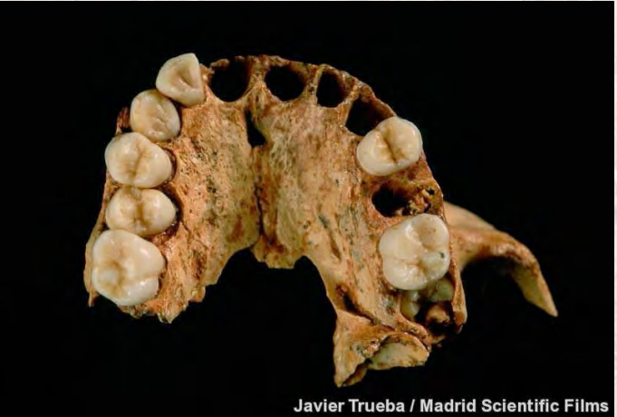
Homo antecessor
Holotipo ATD6-69 y 15
(Bermudez de Castro et al, 2002)

Slide 53
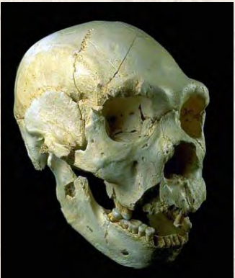
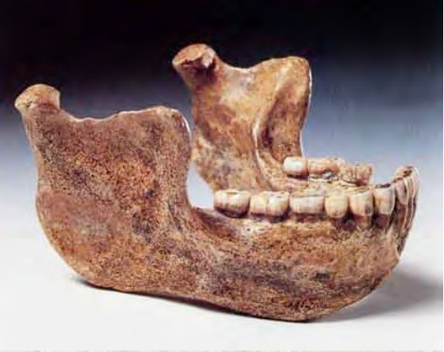
Homo heidelbergensis
ATA Cráneo 5
(Schoetensack, 1908)

Slide 54
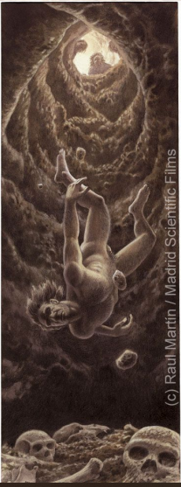
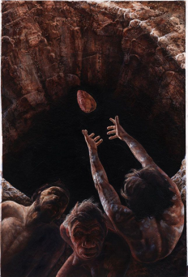
Homo heidelbergensis
Discusión respecto a si es Homo heidelbergensis u Homo pre-neanderthalensis
¿Cuál es su posición en el árbol evolutivo?
Encuentro de objeto lítico con pigmentos sugieren un enterramiento ritual en Sima de los huesos.
Yacimientos en África ¿Son Homo heidelbergensis africano u Homo rhodesiensis?
(Schoetensack, 1908)

Slide 55
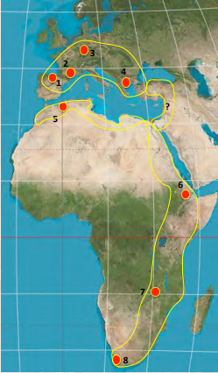
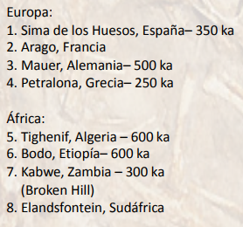
Homo rhodesiensis
600.000 - 127.000 años

Slide 56
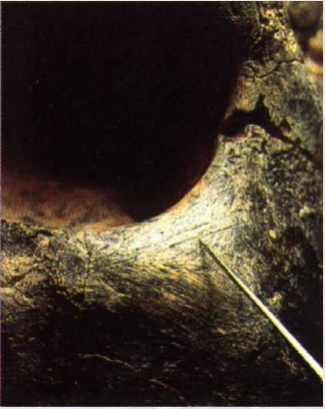
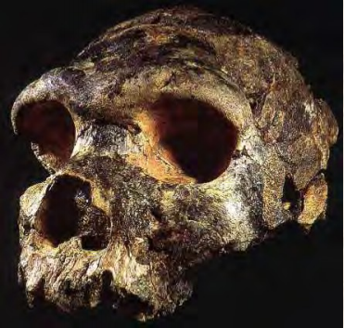
Homo rhodesiensis
600.000 - 127.000 años
Bodo- Ethiopía

Slide 57
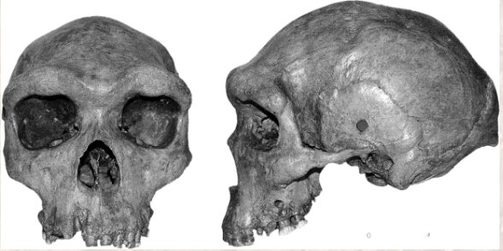
Homo rhodesiensis
600.000 - 127.000 años
Kabwe (Broken Hill) cráneo, Zambia

Slide 58
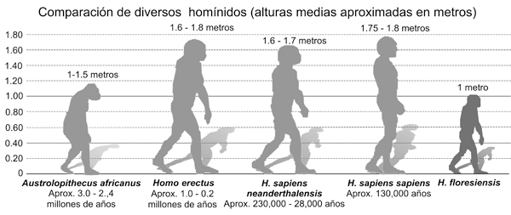
Homo floresiensis
(Brown et al., 2004)

Slide 59
Homo neanderthalensis y Homo sapiens
6

Slide 60
 | Homo neanderthalensis (King, 1864) | Homo sapiens (Linneo, 1758) | Denisovanos (Krause et al., 2010) | Homo luzonensis (Détroit et al., 2019)
Lugar y tiempo | Eurasia 0,2 Ma - 25.000 años | 200.000- hoy | Altai, Siberia Rusa 1 Ma- 40.000 años | Luzon 50.000-35.000 años
Características | Grandes y robustos Caja toráxica más grande I.d.e. 1500 cc Modo 3: Musteriense | Modo 4: Auriñaciense Cráneo más globular Toro supraorbital más reducido Sin espacio retromolar Tiene mentón y fosa canina | Descubrimiento por genética Encuentro de 2 dientes, fragmento de falange y costilla. | Encuentro junto con líticos de 700.000 años Dentición derivada Morfología post-craneal parecida a Australopithecino (falanges curvadas)
Discusiones | Hipótesis de adaptación al frío Se cree que tiene lenguaje articulado Hibridación con H. sapiens | Origen discutido | Hibridación con H. sapiens y H. neanderthalensis | Descubrimiento más reciente. Interrogante respecto al cruce de la corriente de Wallace

Slide 61
Homo neanderthalensis

Slide 62
Homo neanderthalensis

Slide 63
Homo neanderthalensis
CARACTERÍSTICAS CRÁNEO:
Toro supraorbital desarrollado con depresión en la glabela
Proyección de zona nasal (prognatismo)
Gran tamaño de la cavidad nasal
Seno frontal grande
Cráneo alargado hacia atrás
Maleolos masivos
Cráneo general masivo
Frente huidiza
Anchura máxima en la parte intermedia del cráneo
Forámen mandibular debajo de M1
Sin fosa canina y con espacio retromolar
1200 cc - 1740 cc
Incisivos más grandes que H. sapiens
Dentición parecida a H. sapiens
Shanidar 1, Iraq

Slide 64
Homo neanderthalensis
CARACTERÍSTICAS POS CRÁNEO:
Caja torácica en forma de campana
Extremidades cortas
Inserciones musculares marcadas
80-90 kg
Altura machos 1.70 y hembras 1.60
Cadera ancha y canal de parto parecido a Homo sapiens

Slide 65
Homo neanderthalensis
PRÁCTICAS:
Modo 3 - Musteriense
Entierros:
Restos asociados a polen
Sedimentos especiales alrededor de las tumbas
Fauna alrededor
Israel: Silex triangular en el corazón de un niño y losa de caliza junto a su cabeza
Pruebas de uso del fuego
Individuos con patologías curadas
Evidencias de canibalismo
Hibridaciones con otras especies

Slide 66
Homo sapiens

Slide 68
Denisovanos

Slide 69
Denisovanos

Slide 70
Denisovanos
Especie definida por la genética
Neanderthales y denisovanos comparten antepasado común
Hibridación de esta especie con H. sapiens
Denisova 3 tiene un antepasado desconocido ( se estipula la probabilidad que sea Homo erectus)
Morfología:
Aproximación a Homo erectus
Megadontia

Slide 71
Homo luzonensis
(Détroit et al., 2019)

